Slide 1
Приспособления и устройства из пластиковых бутылок
Работу выполнила Макарова Лиза ученица 9 класса УВК школа-лицей №3 г. Симферополя

Slide 2
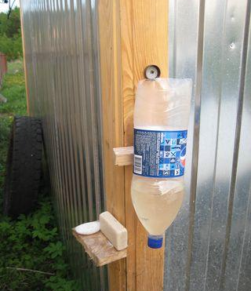
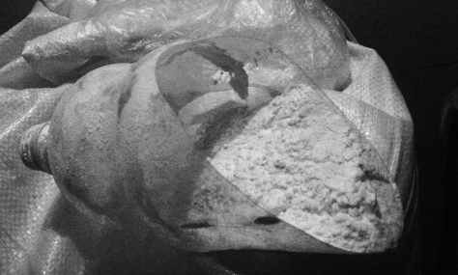
Многие знают, что из пустой пластмассовой бутыли можно сделать совок, умывальник, тарелку, стакан и т. п., что бывает очень полезным в походе или дома. Но если добавить других материалов и включить воображение, может получиться что-то оригинальное .

Slide 3
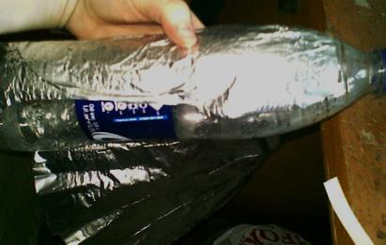
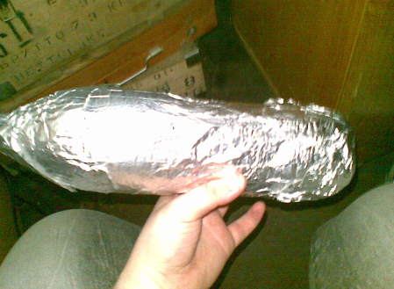
термос
Сначала я обклеила меньшую бутылку фольгой, чтобы она отражала тепло

Slide 4
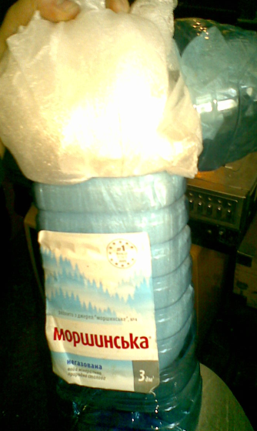
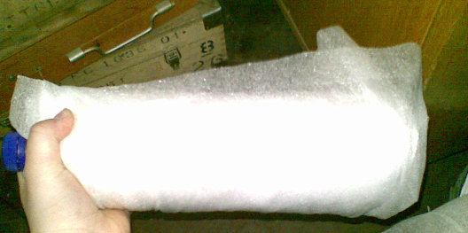
Затем обмотала бутылку пеноутеплителем. И поместила её в половину большей бутылки

Slide 5
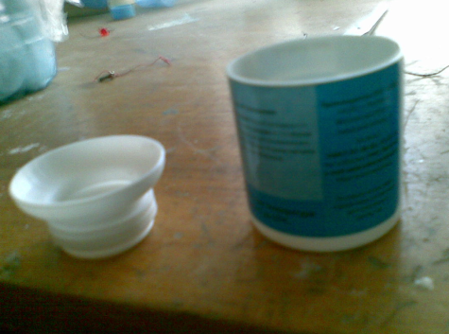
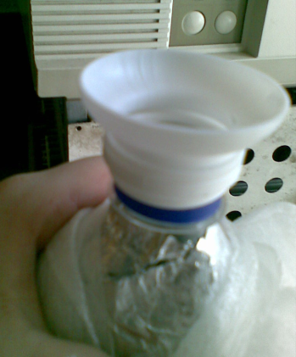
Дальше я отрезала верхнюю часть от баночки, так чтобы она подходила к горлышку большой бутылки.
И приклеила её к маленькой бутылки.(так я избавилась от пространства между бутылками)

Slide 6
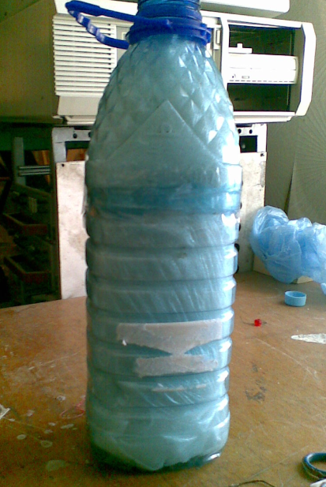
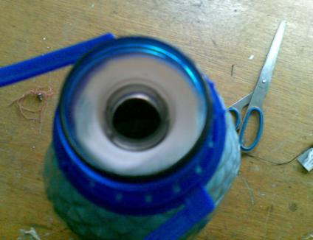
Надела верхнюю часть большой бутылки

Slide 7
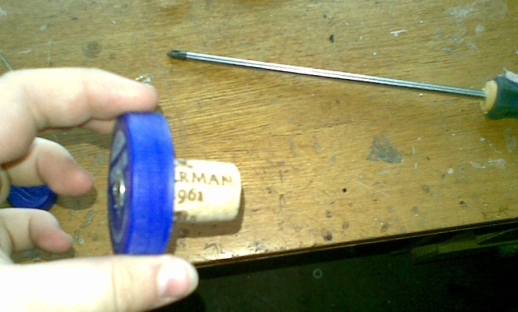
К крышки от большой бутылки я привинтила пробку, для того, чтобы она закрывала горлышко маленькой бутылки
Потом я провела опыт с бутылкой, моим термосом и обычным термосом

Slide 8
В бутылку, в самодельный термос и в бытовой термос (об. 1.5 л) я налила равное кол-во воды одинаковой температуры. Через определённое время измеряла температуру во всех ёмкостях. Результаты в таблице.
ёмкости | tº
 | Начальная | 30 мин. | 1 час | 2 часа | 3 часа | 8 часов
Бытовой термос | 90^{о} | 90^{о} | 89^{о} | 88^{о} | 82^{о} | 76^{о}
Термос из ПЭТ | 90^{о} | 82^{о} | 79^{о} | 67^{о} | 61^{о} | 35^{о}
Бутылка | 90^{о} | 70^{о} | 60^{о} | 43^{о} | 37^{о} | 24^{о}
Вывод: термос из ПЭТ хорошо сохраняет температуру недолгое время. Он намного легче чем обычный термос и не разобьётся если упадёт. Так-же в нем можно хранить охлаждённые напитки.

Slide 9
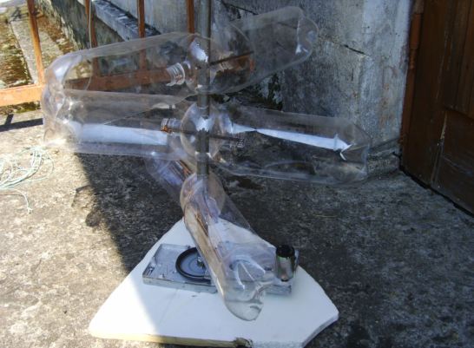
Ветряк
Ветряк сделан из разрезанных пополам бутылок, которые прикреплены к алюминиевой трубке. Трубка вставлена в ось флоппи-дисковода . От ветра установка вращается и с помощью резинового кольца вращение передаться с редукцией 1:10 на генератор 5 вольт, от которого светится лампочка.

Slide 10
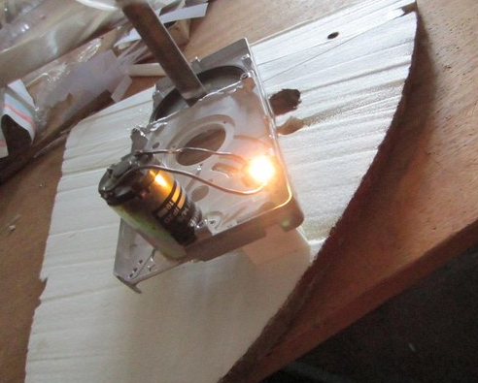
При ветре 20 метров в секунду ветряк вырабатывал 2 ватта и заряжал мобильный телефон. При ветре 10 метров в секунду светилась лапочка.
Выводы: роторный ветряк имеет малый КПД около 25%, для его работы необходим сильный ветер и такой ветер бывает не часто, по этому ветряк лучше делать обычного типа.

Slide 11
Энергию, вырабатываемую ветрогенератором, можно рассчитать по следующей формуле:
Р = 0,5*rho*S*Ср*V3*Ng*Nb
где P – мощность, Вт; rho – плотность воздуха (примерно 1,225 кг/куб.м); S – площадь метания ротора; V — скорость ветра, м/с; Ср – аэродинамический коэффициент (теоретически 0,5); Ng – КПД генератора; Nb – КПД редуктора (если есть).
Все составляющие этой формулы для конкретного ветрогенератора, кроме скорости ветра, являются константами (плотность воздуха, конечно, зависит от температуры, но ее изменениями можно пренебречь, как малыми). Поэтому можно сказать, что мощность, вырабатываемая ветрогенератором, пропорциональна кубу скорости ветра.

Slide 12
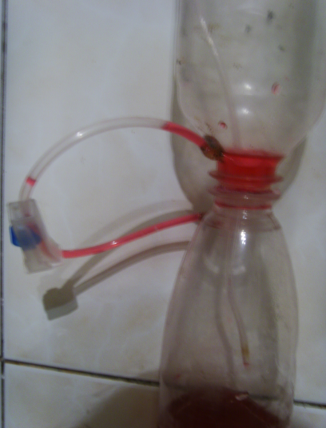
Водяные часы-таймер
3
Водяные часы состоят из двух бутылок, соединённых пластмассовой пробкой(1), через центр которой продета трубочка(2). В стенки бутылок вклеена ещё одна трубочка(3), на которой стоит зажим(4), с его помощью можно регулировать скорость образования капель.
2
1
4

Slide 13
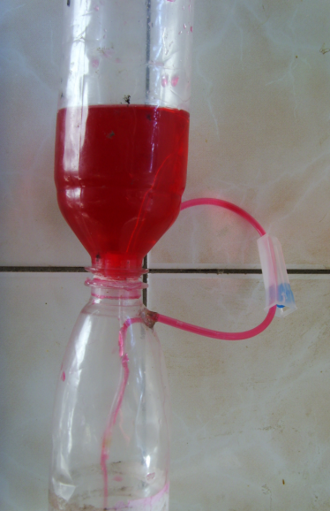
Так -мы слышим как капли падают в воду: можно услышать, когда истечёт установленное время - этим мои часы лучше чем песочные. Так же можно регулировать время таймера - от 2мин 30сек до 3 часов, при скорости 1 капля за 9 секунд. А для наглядности истёкшего количества воды и красоты можно подкрасить воду.

Slide 14
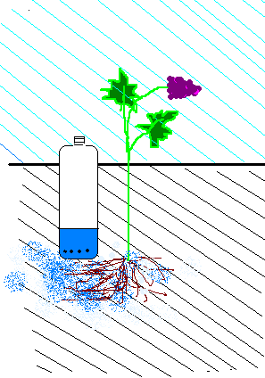
Корневой полив
На дне бутылки делаем раскаленным гвоздем несколько дырок. Закапываем бутылку в землю около куста или дерева, оставив горлышко бутылки над землёй. Наливаем в бутылку воду до тех пор пока она не перестанет быстро впитываться в землю. Вода через дырочки и землю медленно просачивается прямо на корень.

Slide 15
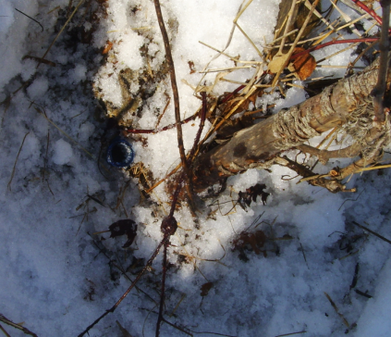
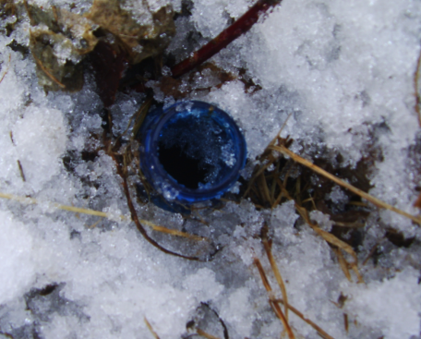
Таким образом уже несколько лет поливаются растения на моём огороде. Капельный полив лучше тем что вода попадает на корень сразу, а не впитывается в слой земли над ним. Такой метод эффективнее примерно в 2 раза. На тех кустарниках, которые поливались капельно было в 2 раза больше ягод и они были крупнее.

Slide 16
ВЫВОД: Бутылки разлагаются очень долго и их переработка трудоёмка, поэтому, не стоит выбрасывать и загрязнять природу. Лучше проявить свою смекалку и изобретательность по использованию ПЭТ - в походе, в спорте, быту, на огороде, в технике, в строительстве, в украшениях, в игрушках.

Slide 17
Спасибо
за внимание

